Slide 1

主日信息
Sunday Sermon

Slide 2

2023 與猶太 5783 年的啟示
Prophetic Revelation on Year 2023 & 5783
波特蘭靈糧堂
January 1, 2023

Slide 3
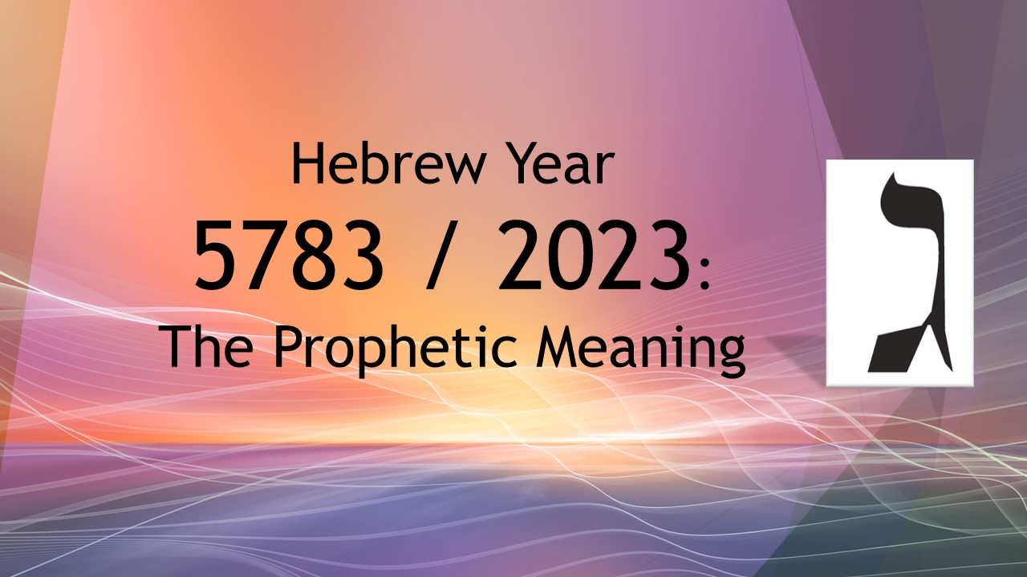
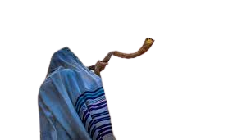

Slide 4
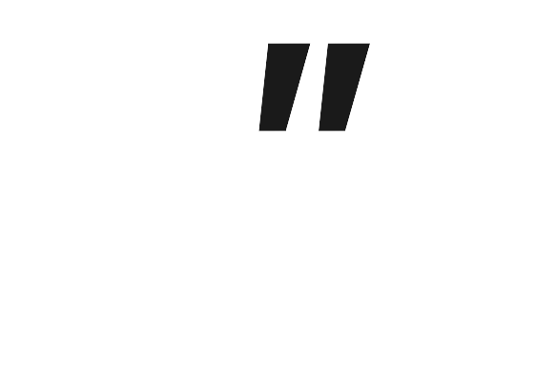
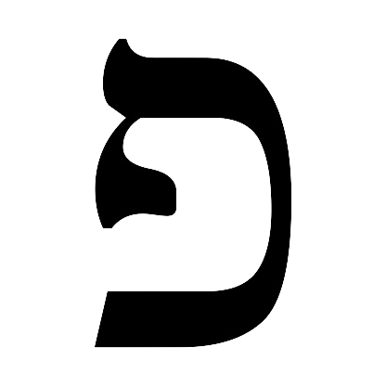

每個希伯來字母都有一個名字、先知性的意義、和數值
今年是猶太年曆 5783 年
5783 乃是用 Pei 和 Gimmel 兩個字母來表示
80
Pei
3
Gimmel

Slide 5
希伯來字母 Gimmel 的數值是 3
希伯來字母 Gimmel 的先知性的意義是：
  恩惠 benefits
  豐富 abundance
  屬天的恢復 divine recovery
3
Gimmel

Slide 6
詩篇‬ Psalm 103:2-4
我的心哪，你要稱頌耶和華！ 不可忘記他的一切恩惠！ 他赦免你的一切罪孽，醫治你的一切疾病。 他救贖你的命脫離死亡，以仁愛和慈悲為你的冠冕。 他用美物使你所願的得以知足，以致你如鷹返老還童。
Praise the Lord, my soul,
and forget not all his benefits—
who forgives all your sins and heals all your diseases,
who redeems your life from the pit
and crowns you with love and compassion,

Slide 7
希伯來字母 Pei 的數值是 80
希伯來字母 Pei 的先知性的意義是說話、宣告
80
Pei

Slide 8
箴言‬ Proverbs 18:21
生死在舌頭的權下，喜愛它的，必吃它所結的果子。
The tongue has the power of life and death,
and those who love it will eat its fruit.

Slide 9
雅各書‬ James 3:2
原來我們在許多事上都有過失；若有人在話語上沒有過失，他就是完全人，也能勒住自己的全身。
We all stumble in many ways. Anyone who is never at fault in what they say is perfect, able to keep their whole body in check.

Slide 10
腓立比書‬ Philippians 2:14-15a
凡所行的，都不要發怨言，起爭論，使你們無可指摘，誠實無偽，在這彎曲悖謬的世代作 神無瑕疵的兒女。
Do everything without grumbling or arguing, so that you may become blameless and pure, “children of God without fault in a warped and crooked generation.”

Slide 11
詩篇‬ Psalm 23:1,4,5
1 耶和華是我的牧者，我必不致缺乏。
4 我雖然行過死蔭的幽谷，也不怕遭害，因為你與我同在；你的杖，你的竿，都安慰我。
5 在我敵人面前，你為我擺設筵席；你用油膏了我的頭，使我的福杯滿溢。
1 The Lord is my shepherd, I lack nothing.
4 Even though I walk through the darkest valley, I will fear no evil, for you are with me; your rod and your staff, they comfort me.
5 You prepare a table before me in the presence of my enemies.
You anoint my head with oil; my cup overflows.

Slide 12
以賽亞書‬ Isaiah 60:1-2
興起，發光！ 因為你的光已經來到！ 耶和華的榮耀發現照耀你。 看哪，黑暗遮蓋大地，幽暗遮蓋萬民，耶和華卻要顯現照耀你；他的榮耀要現在你身上。
Arise, shine, for your light has come,
and the glory of the Lord rises upon you.
See, darkness covers the earth
and thick darkness is over the peoples,
but the Lord rises upon you and his glory appears over you.

Slide 13
歌羅西書 Colossians 4:2
你們要恆切禱告，在此警醒感恩。
Devote yourselves to prayer, being watchful and thankful.

